Slide 1
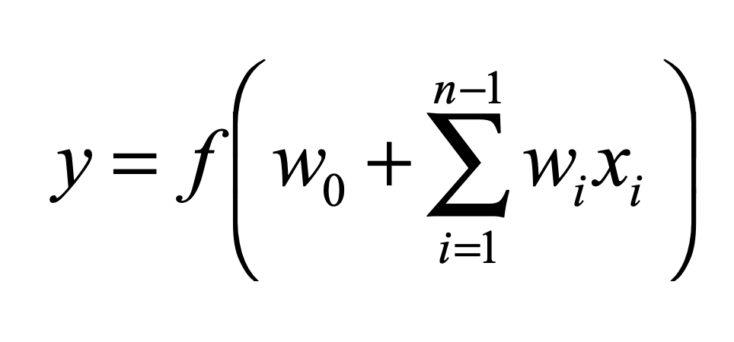
w₀
x₁
w₁
Σ
f(.)
y
w₂
x₂
w_{n}
x_{n}

Slide 2
